Slide 1
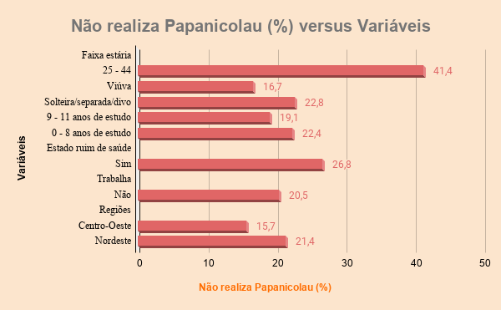
FATORES ASSOCIADOS A NÃO REALIZAÇÃO DO EXAME DE PAPANICOLAOU: ANÁLISE DO VIGITEL 2019
Badr Abou Dehn Pestana [1]; Izabela Lima Perissato [2]; Wellington Roberto Gomes de Carvalho [3]
[1] Acadêmica do Curso de Graduação em Saúde Coletiva da Universidade Federal de Uberlândia (UFU/IG), Integrante do Núcleo de Pesquisa em Estilo de Vida e Saúde (NUPES/UFU); [2] Acadêmica do Curso de Graduação em Saúde Coletiva da Universidade Federal de Uberlândia (UFU/IG), Integrante do Núcleo de Pesquisa em Estilo de Vida e Saúde (NUPES/UFU); [3] Docente no Curso de Graduação em Saúde Coletiva. Coordenador do NUPES/UFU. Doutor em Saúde da Criança e do Adolescente, Faculdade de Ciências Médicas da UNICAMP.
INTRODUÇÃO
O câncer de colo de útero apresenta alta incidência mundial, sendo o terceiro tipo de câncer mais frequente em mulheres.
OBJETIVO
Analisar a prevalência e os fatores associados à não realização do exame de Papanicolau em mulheres de 25 a 64 anos das diferentes regiões do Brasil.
MÉTODO
Estudo transversal descritivo com dados do Sistema de Vigilância de Fatores de Risco e Proteção para Doenças Crônicas Não Transmissíveis por Entrevista Telefônica (VIGITEL 2019) em amostra de 15.670 mulheres de 25 a 64 anos. Foram estimadas as razões de prevalência (RP) brutas e ajustadas e seus respectivos intervalos de confiança de 95% (IC_{95%}) utilizando a regressão de Poisson. As análises foram realizadas no programa estatístico SPSS versão 20.0. O nível de significância adotado foi de p<0,05.
CONCLUSÃO
As mulheres nas faixas etárias de 25 a 34, 35 a 44 anos, viúvas ou solteira/separada/divorciada, com 0 a 8 e 9 a 11 anos de estudo, ruim estado de saúde, que não trabalham e da região Nordeste apresentaram maior prevalência de não realização do exame de Papanicolau.
RESULTADOS
REFERÊNCIAS
A prevalência de não realização do exame de Papanicolaou foi de 17,0%. Após o ajuste, a não realização do exame de Papanicolaou permaneceu associado as faixas etárias de 35 a 44 (RP=1,26; IC_{95%}:1,14-1,41) e 25 a 34 (RP=1,90; IC_{95%}:1,70-2,11), ser viúva (RP=1,27; IC_{95%}: 1,05-1,53), Solteira/separada/divorciada (RP=1,82; IC_{95%}: 1,69-1,97), ter 9 a 11 (RP=1,49; IC_{95%}: 1,37-1,61) e 0 a 8 (RP=1,91; IC_{95%}: 1,74-2,10) anos de estudo, estado de saúde ruim (RP=1,40; IC_{95%}: 1,27-1,63), não trabalhar (RP=1,28; IC_{95%}: 1,19-1,38) e região Nordeste (RP=1,43; IC_{95%}: 1,25-1,64).
Brasil. Ministério da Saúde. Secretaria de Vigilância em Saúde. Departamento de Análise em Saúde e Vigilância de Doenças Não Transmissíveis. Vigitel Brasil 2019: vigilância de fatores de risco e proteção para doenças crônicas por inquérito telefônico:estimativas sobre frequência e distribuição sociodemográfica de fatores de risco e proteção para doenças crônicas nas capitais dos 26 estados brasileiros e no Distrito Federal em 2019/MS, Secretaria de Vigilância em Saúde, Departamento de Análise em Saúde e Vigilância de Doenças não Transmissíveis. Brasília: Ministério da Saúde, 2020.
Andrade, Magna Santos, Almeida, Maura Maria Guimarães de, Araújo, Tânia Maria de, & Santos, Kionna Oliveira Bernardes. (2014). Fatores associados a não adesão ao Papanicolau entre mulheres atendidas pela Estratégia Saúde da Família em Feira de Santana, Bahia, 2010. Epidemiologia e Serviços de Saúde, 23(1), 111-120

